Slide 1
ОСОБЕННОСТИ ВЫПОЛНЕНИЯ ИНЖЕНЕРНО-ГЕОДЕЗИЧЕСКИХ ИЗЫСКАНИЙ С ПРИМЕНЕНИЕМ БПЛА С ВЛС С НАПРАВЛЕНИЕМ РЕЗУЛЬТАТОВ НА ГЛАВГОСЭКСПЕРТИЗУ
Аминов Азат Римович- ведущий инженер маркшейдерско-землеустроительного центра ПАО «Татнефть»

Slide 2
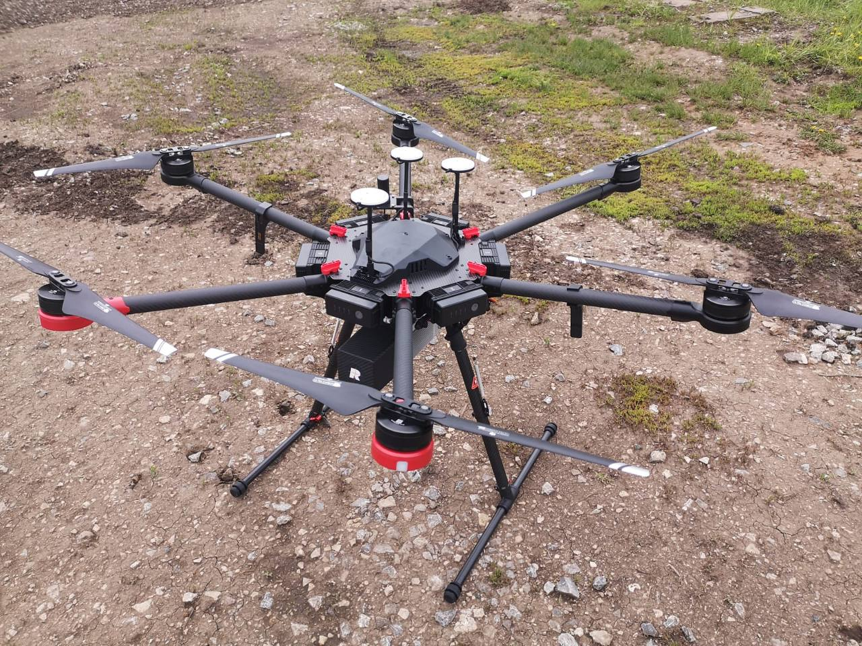
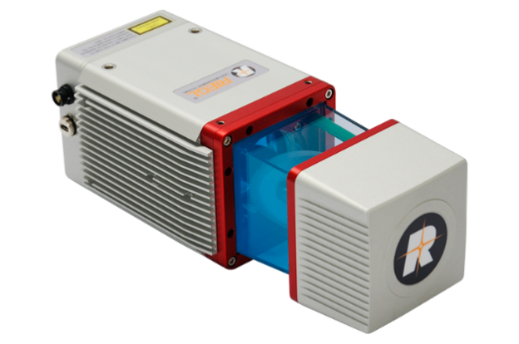
В 2023 году в ПАО «Татнефть» существенно выросли по сравнению с 2022 годом объемы по бурению скважин (145%), капитальному ремонту трубопроводов (211%), ремонту стыков (490%). Выполнение этих работ сопровождается полевыми звеньями маркшейдерско-землеустроительного центра (МЗЦ). Для повышения производительности выполнения топографических съемок, в период выполнения максимального объема строительных работ, используется БПЛА с ВЛС
RIEGLminiVUX-2UAV на базе БПЛА Matrice M600

Slide 3
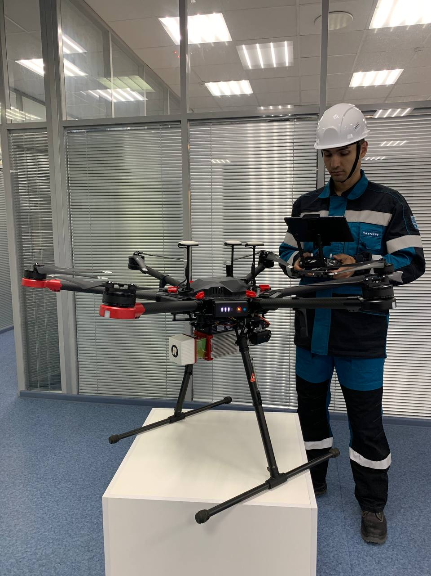
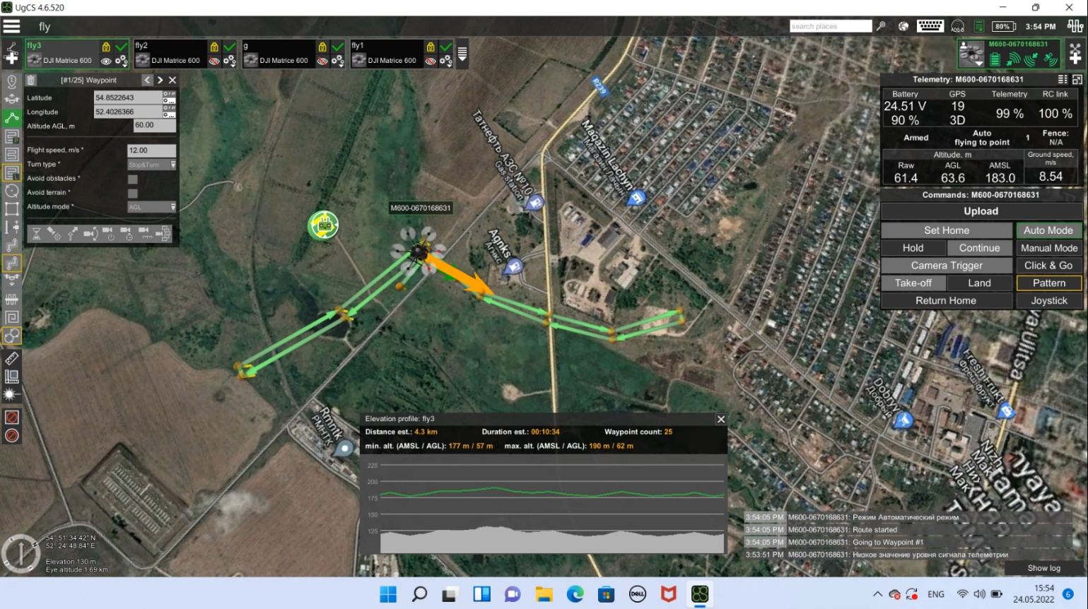
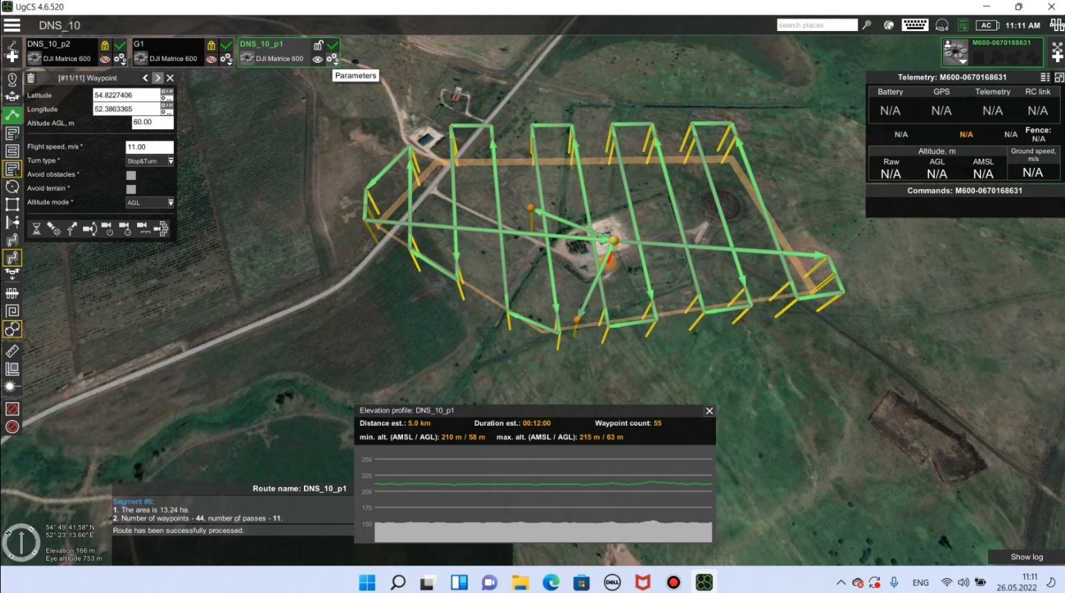
Подготовка к производству работ
Настройка оборудования перед началом воздушно-лазерного сканирования объекта: «Реконструкция ДНС-10 НГДУ «Альметьевнефть».
Настройка полетного задания в программном обеспечении UgCS

Slide 4
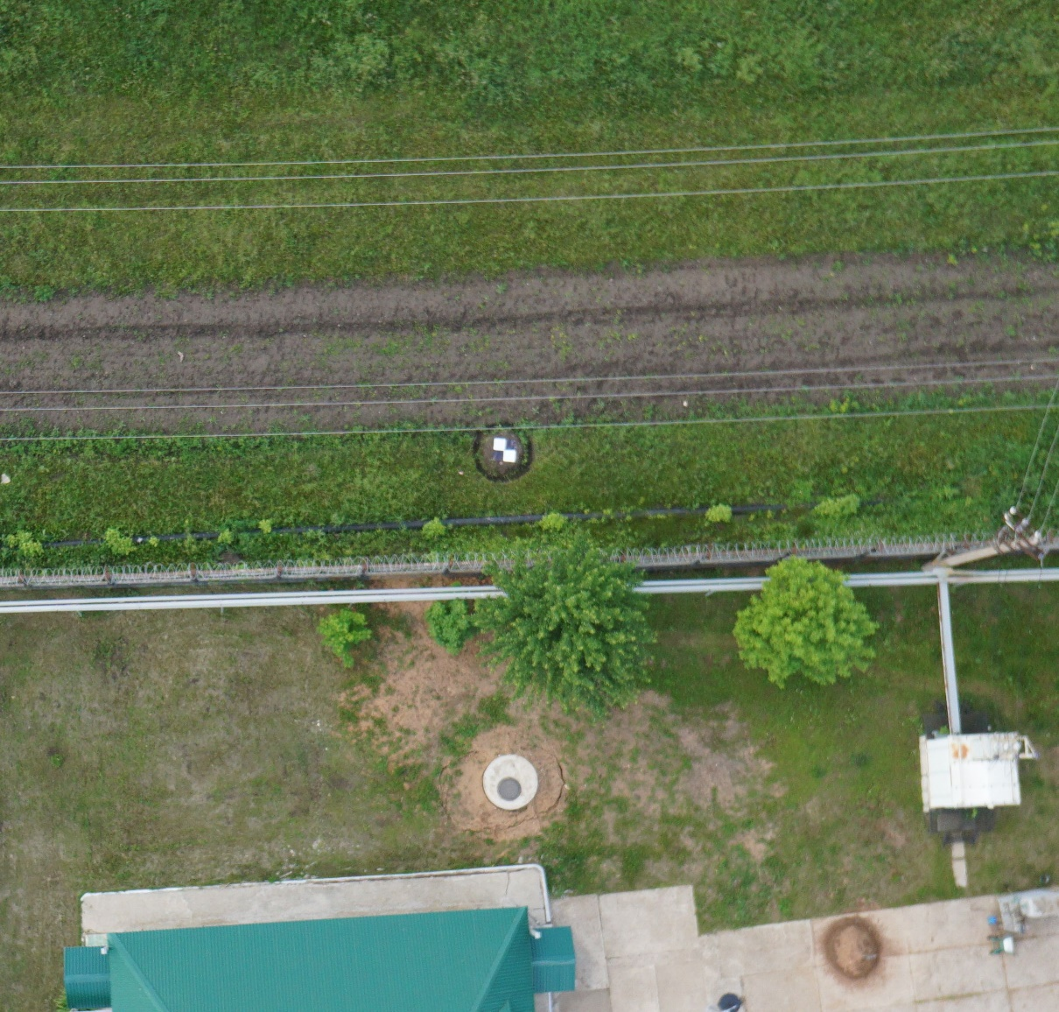
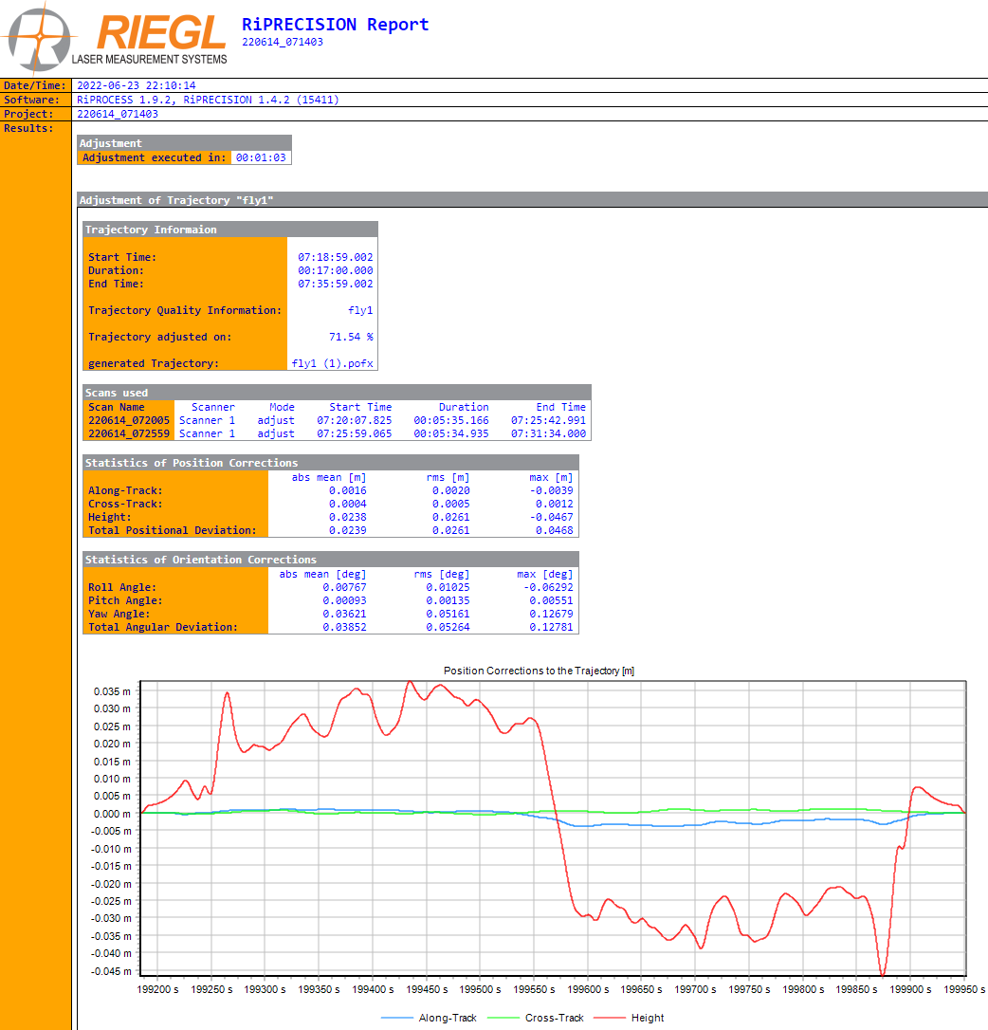
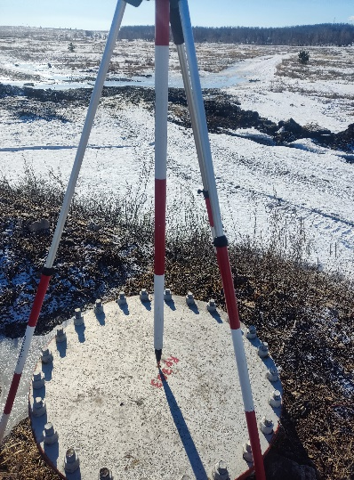
Оценка точности полученных материалов
Выполненные работы:
Статистические измерения, раскладка марок;
Кредо ДАТ5 обработка статистических данных;
Обработка результатов ВЛС в программном обеспечении RIEGL RiPROCESS;
Имя | N. м | E. м | H. м | dN. м | dE. м | dH. м
Rp1 | **71462.325 | **23839.466 | *21.483 | -0,041 | 0,087 | 0,092
Rp6 | **74042.699 | **24387.672 | *06.230 | -0,067 | -0,079 | 0,130
Rp4 | **72971.277 | **23078.471 | *35.990 | 0,045 | -0,044 | 0,060
Rp3 | **72853.191 | **22976.048 | *37.821 | 0,020 | 0,036 | 0,097
Rp5 | **74086.857 | **24353.922 | *07.133 | 0,062 | -0,055 | 0,109
Rp2 | **71504.400 | **23807.421 | *22.772 | -0,078 | -0,102 | 0,048
Результаты полученных данных соответствуют действующим техническим регламентам:
Свод правил СП 47.13330.2016. Инженерные изыскания для строительства. Основные положения» (утв. приказом Федерального агентства по строительству и жилищно-коммунальному хозяйству от 30 декабря 2016 г. №1033/пр).

Slide 5
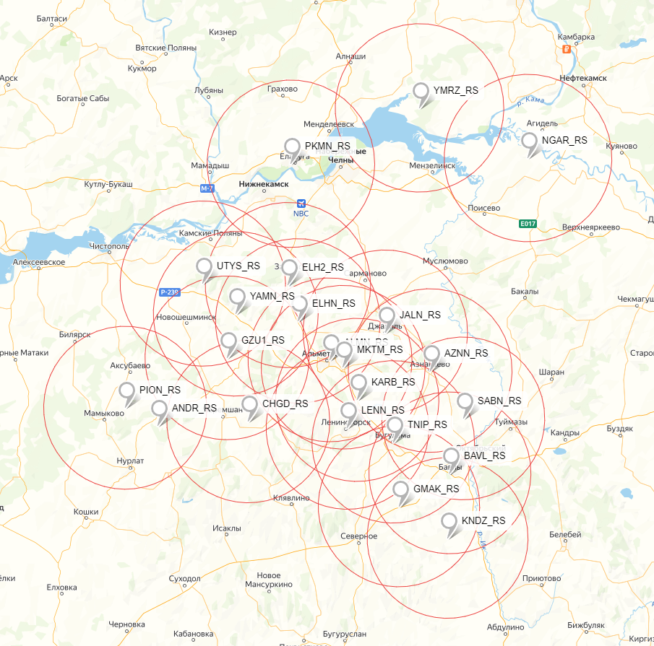
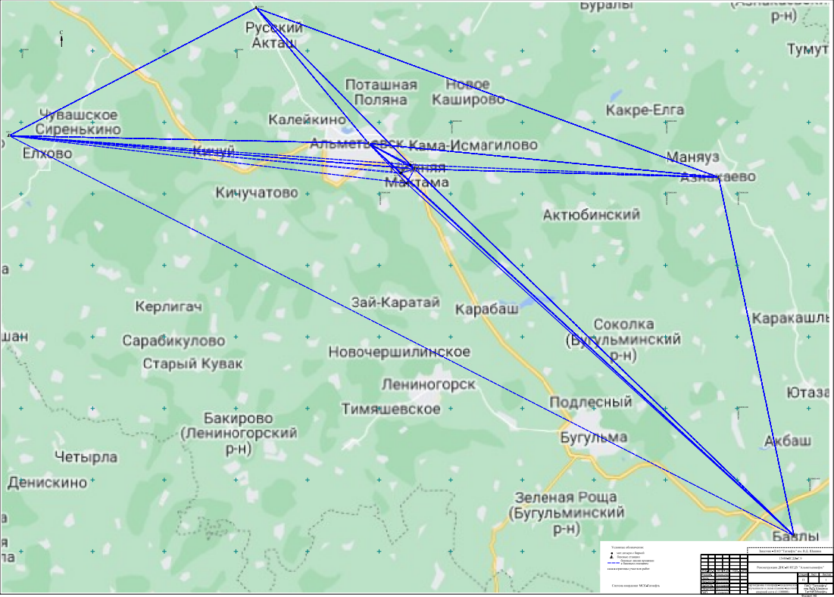
Геодезическая сеть специального назначения ПАО «Татнефть»
Создание опорной сети выполнено с использованием данных референцных
станций геодезической сети специального назначения ПАО «Татнефть»: ALMN, BAVL,
MKTM, GZU1, ELHN, AZNN
ГССН ПАО «Татнефть»

Slide 6
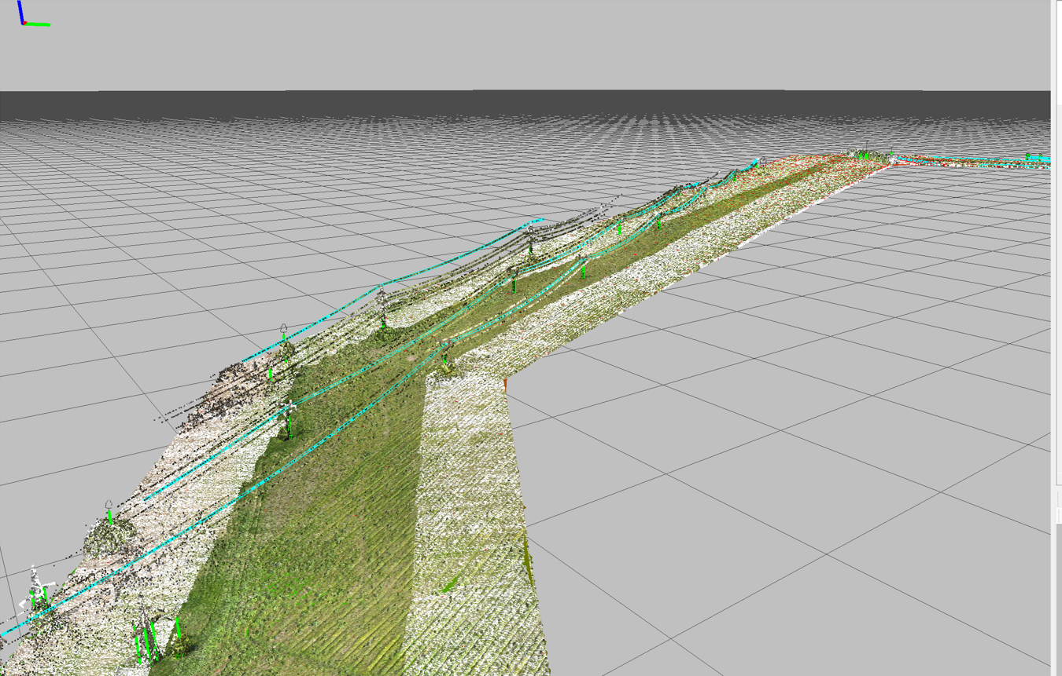
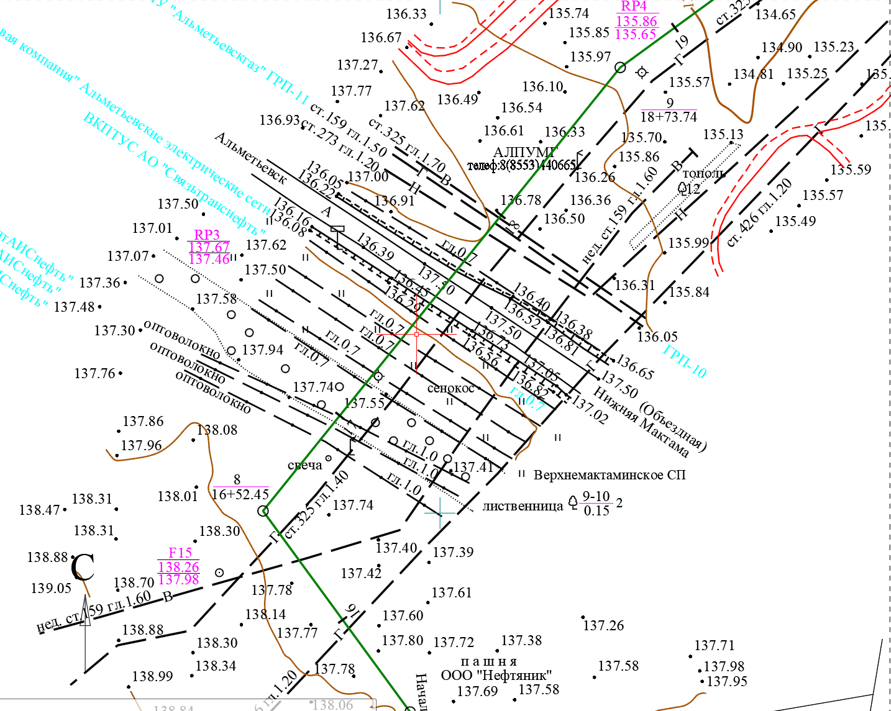
Камеральная обработка данных
Обработка камеральных данных производилась в лицензионных программах: Riegl RiProcess обработка полученных облаков точек; КРЕДО 3Д скан и ArcGIS построение ЦММ и ЦМР, камеральная обработка; Согласование с представителями сторонних коммуникаций; Направление результатов изысканий в ФАУ «ГЛАВГОСЭКСПЕРТИЗА РОССИИ»

Slide 7
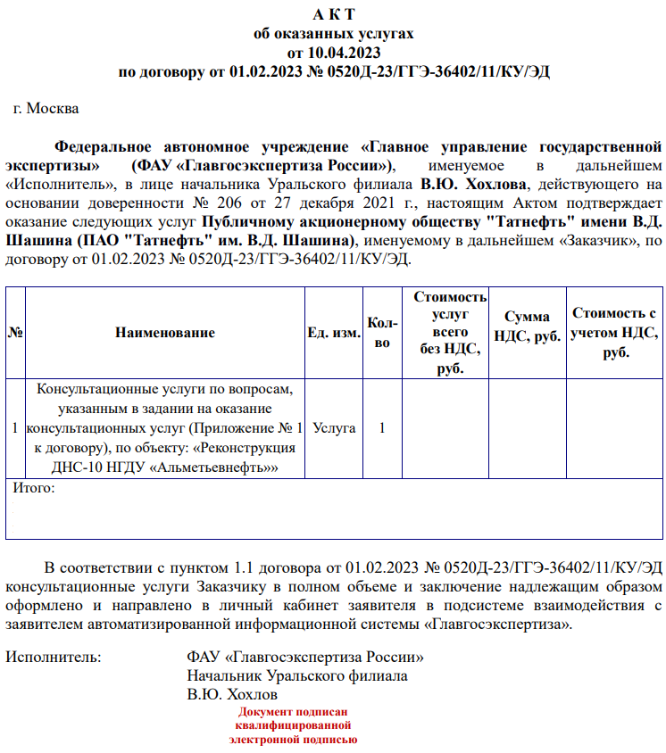
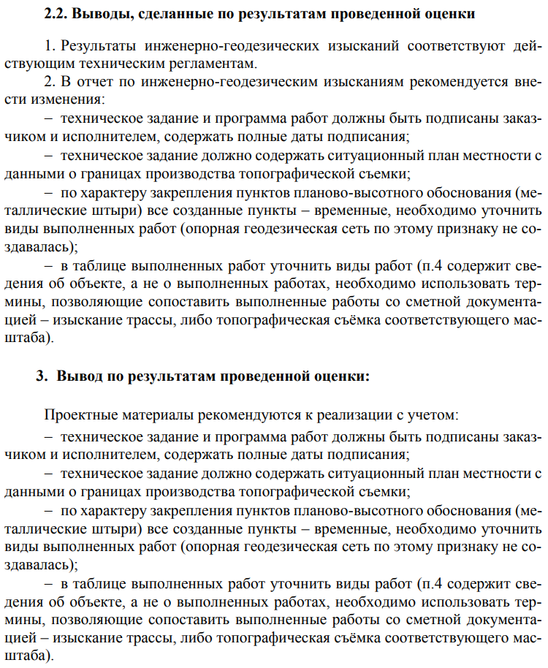
Сводное экспертное заключение по результатам оказания консультационных услуг от ФАУ «ГЛАВГОСЭКСПЕРТИЗА РОССИИ»

Slide 8
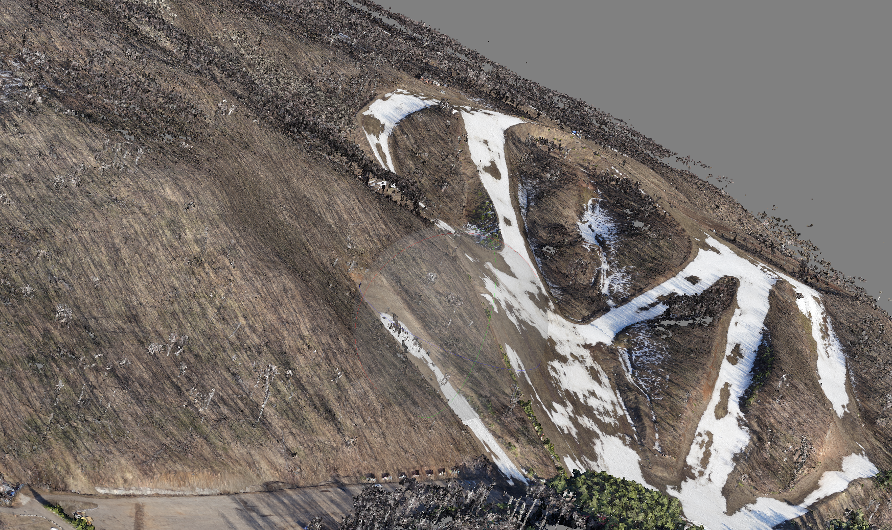
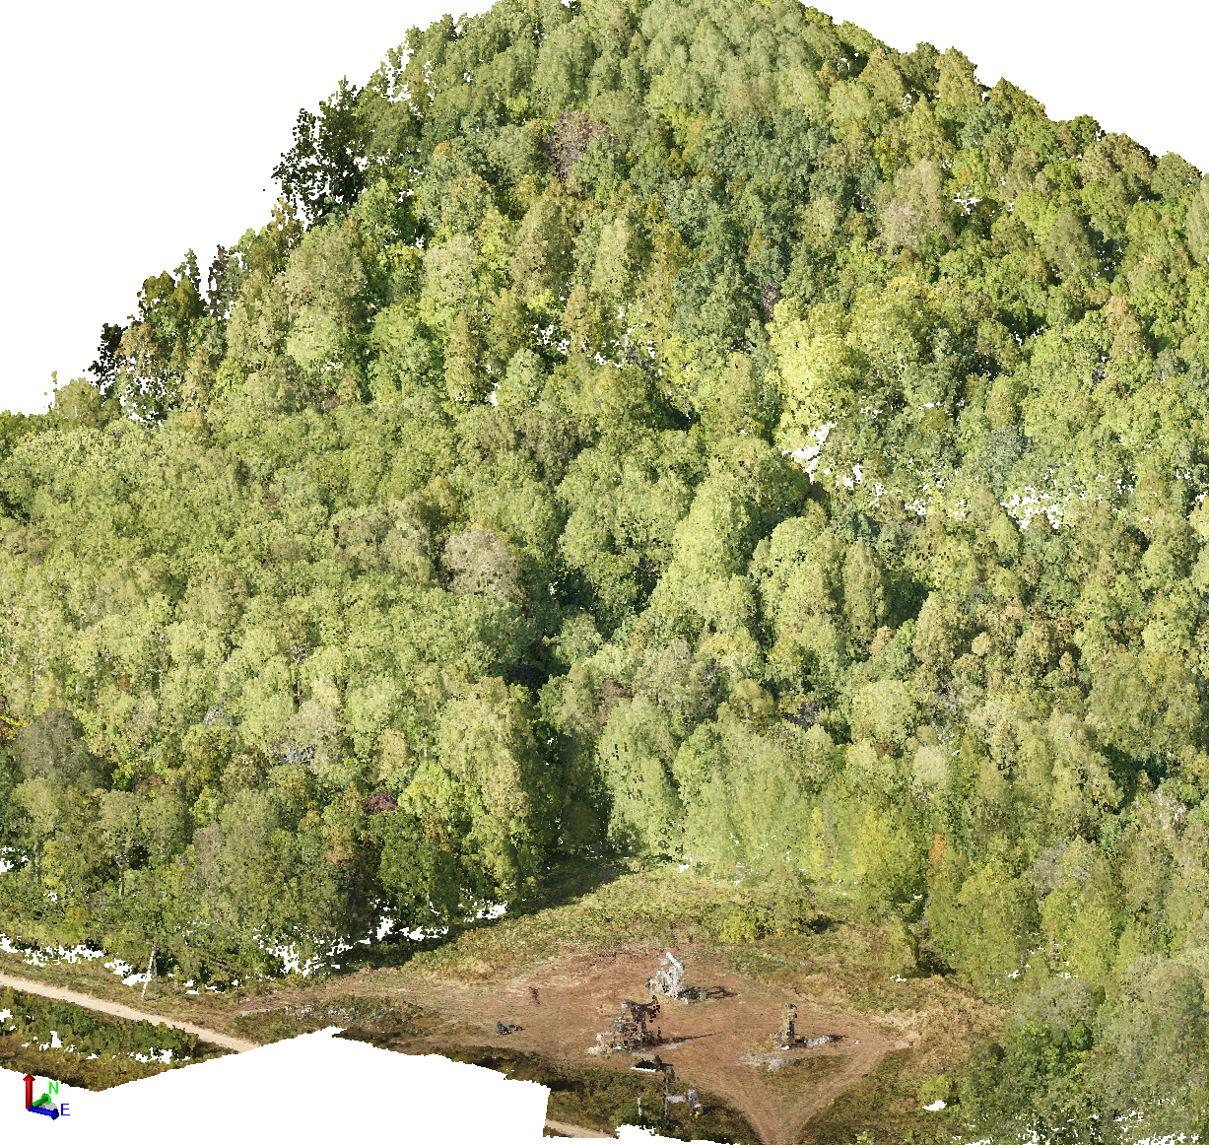
СПАСИБО ЗА ВНИМАНИЕ!

